Slide 1

Мексика
Домашняя работа по курсу
Вэб-программирование на HTML/Javascript
Лицей НИУ ВШЭ ГРУППА МИ-2
Мелник Карина
Москва
2016

Slide 2
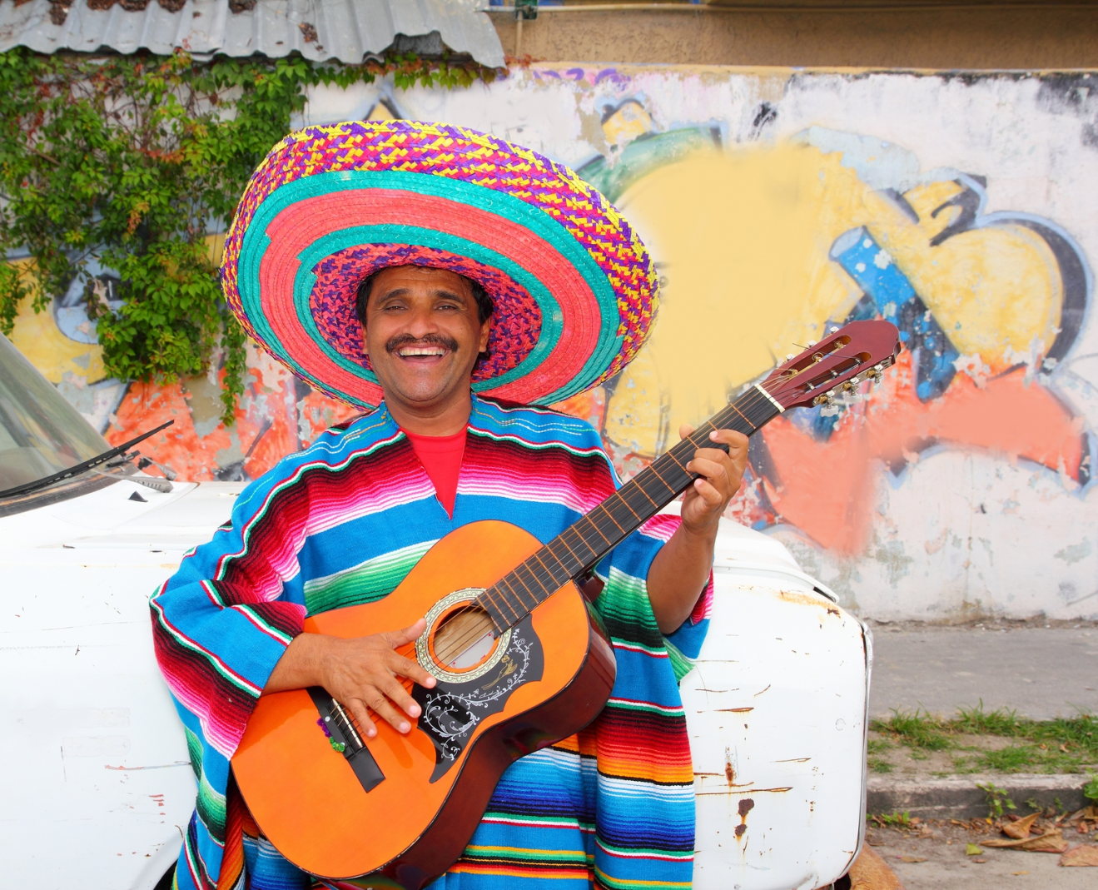
План
10МИИ-2 ЛИЦЕЙ ВШЭ
Идея
Функционал
Прочее

Slide 3
10МИИ-2 ЛИЦЕЙ ВШЭ
Сайт можно посмотреть по этой ссылке
http://oct16.hse7.ru/devteam/

